Slide 1
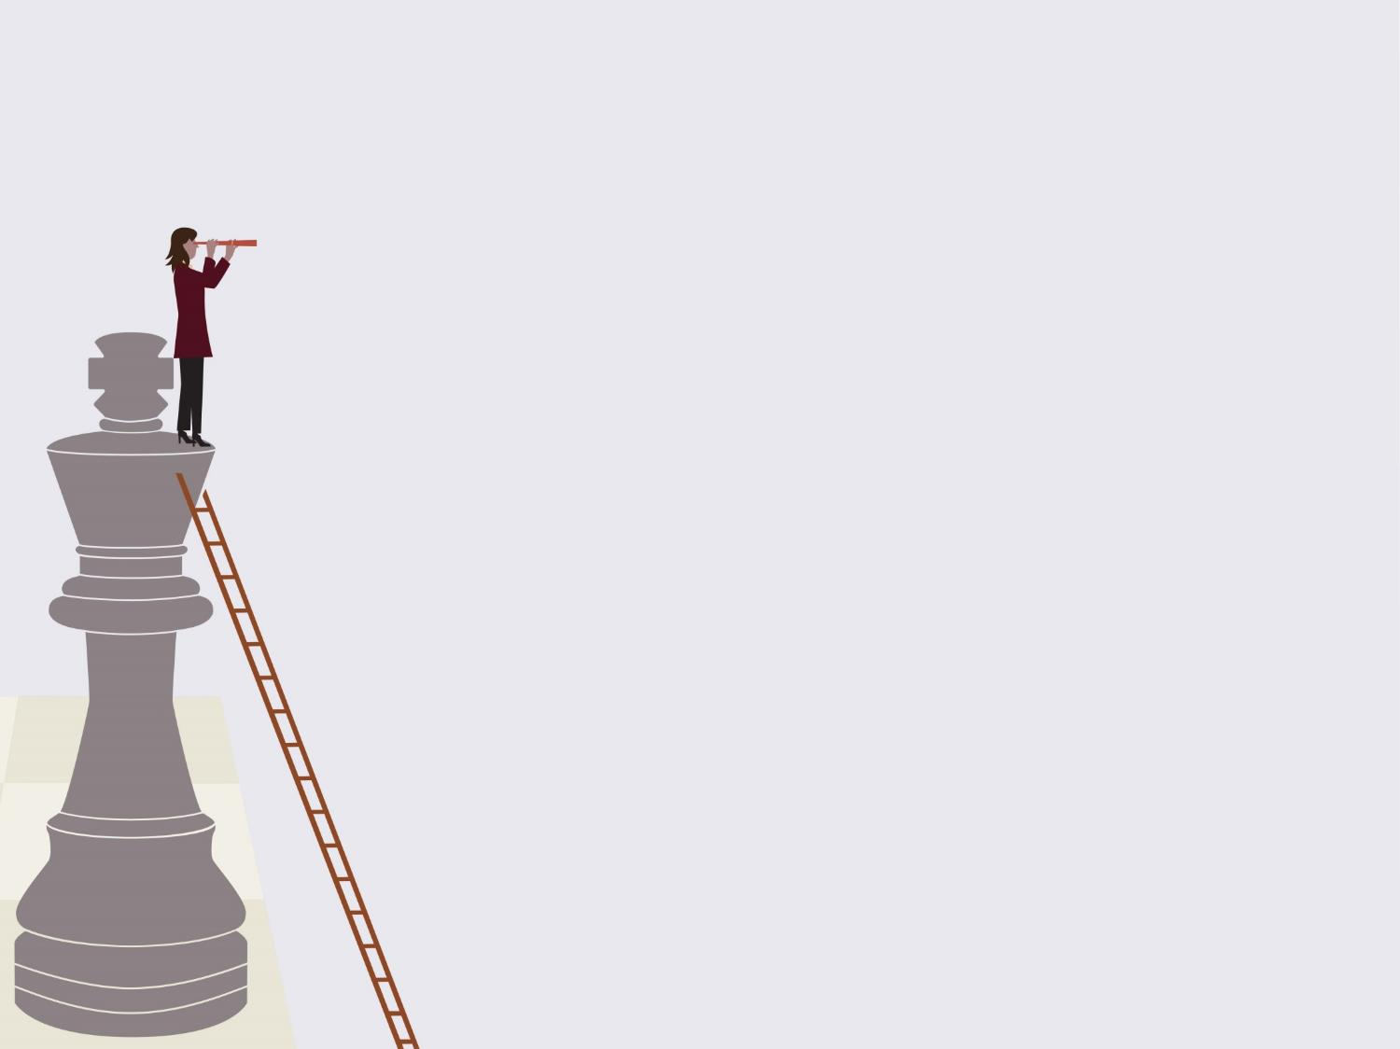
Стили лидерства и организация работы в команде
Афанасьева Анастасия Олеговна
заместитель директора по воспитательной работе
ГБОУ школа №129 Красногвардейского района,
победитель всероссийского педагогического конкурса «Воспитать человека – 2018»

Slide 2
Л И Д Е Р
Лидер – (от англ. leader) ведущий, первый, идущий впереди)
Лидер-педагог – наставник, старший товарищ, пример, всегда поможет

Slide 3
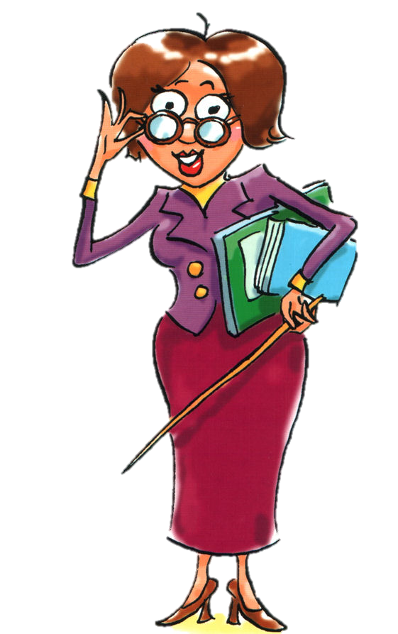
КЛАССНЫЙ РУКОВОДИТЕЛЬ

Slide 4
Классный руководитель – универсальный человек

Slide 5
А какие будут последствия?
Низкий результат класса
Недовольные дети
Недовольные родители
Низкий СПК
Не хочу учиться
Не люблю одноклассников
Учёба не для меня
Я дружу сам с собой
Никому не доверяю
Отличный результат класса
Довольные дети
Довольные родители
Хороший СПК
Желание учиться
Желание работать в команде
Мотивация обучающихся
Коммуникация
Доверие и понимание

Slide 6
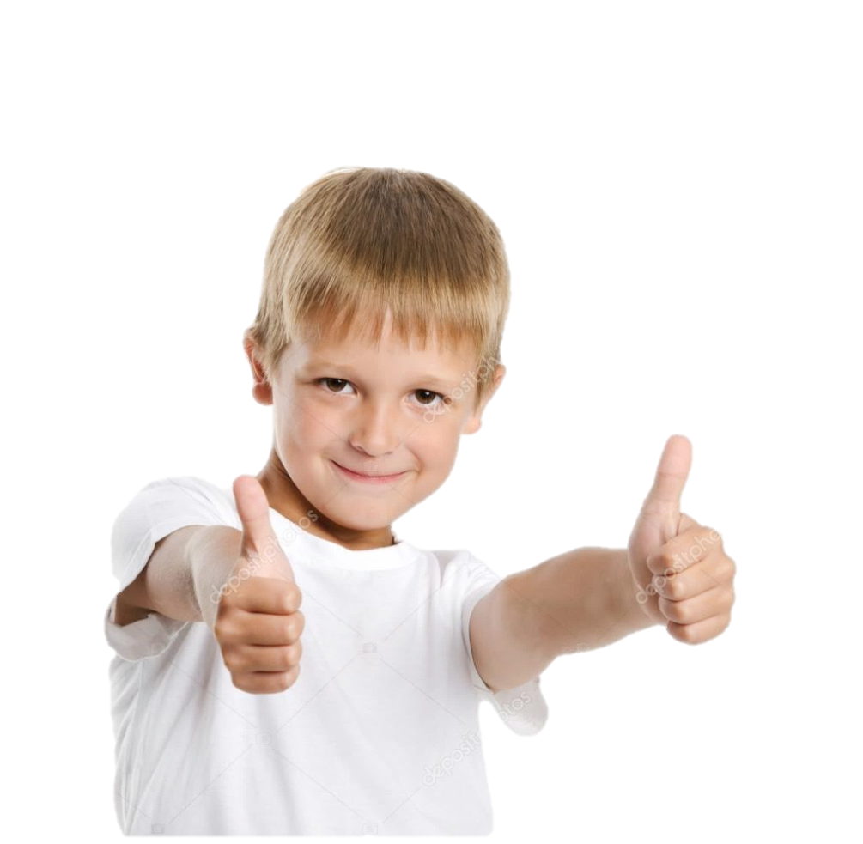
Современный классный руководитель
1. С чувством юмора
5-7
2. Можно поговорить по душам
8-11
3. Добрый
1-4
4. Современный
5-7
8-11
5. Справедливый
6. Весёлый
1-4
7. Внимательный
5-7
8. Любит детей
1-4
8-11
9. Искренний
10. Порядочный
8-11

Slide 7
Любопытство и социальные сети
Информационное общество
Ваше лицо
Высказывания
Фотографии и видео
Поступки
Подписки

Slide 8
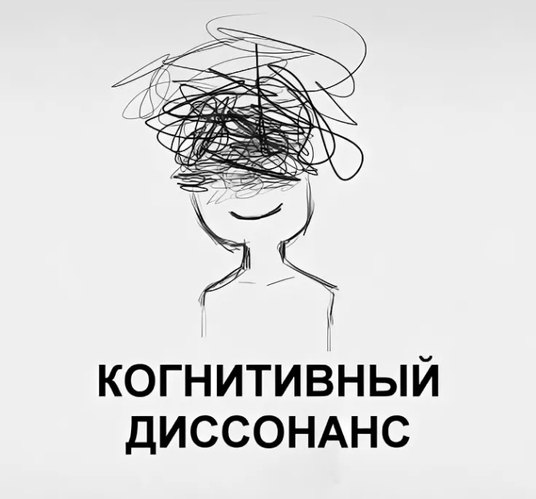
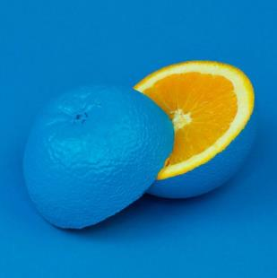
Внешний вид

Slide 9
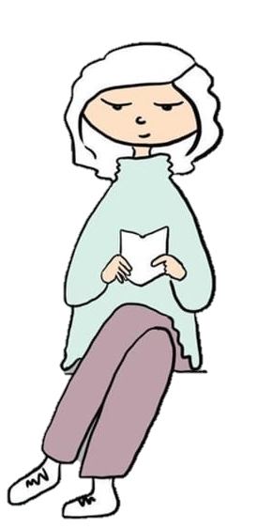
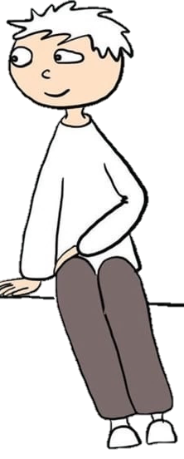
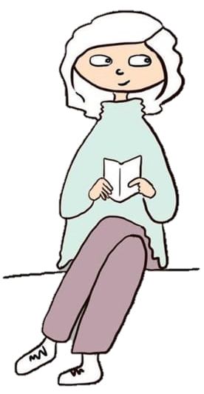
Всегда готов выслушать и помочь
У меня много работы
Нужна помощь?
Прости!
Конечно!
Не сейчас
Чем помочь?
Не слышу
Сейчас!
Я занята
Я готовлюсь
Да!
Легко!

Slide 10
Коммуникация
Не перебарщивайте
Без наигранности
Естественно
Честно
Искренне
Культурно
Грамотно
Открыто

Slide 11
Чья команда? Повторите?
МОЯ команда
Я классный
Я могу
Я знаю
Я талантлив
НАША команда
МЫ классные
МЫ можем
Мы знаем
Мы талантливы
ОЧЕНЬ ВАЖНО! ЗАПОМНИТЕ!

Slide 12
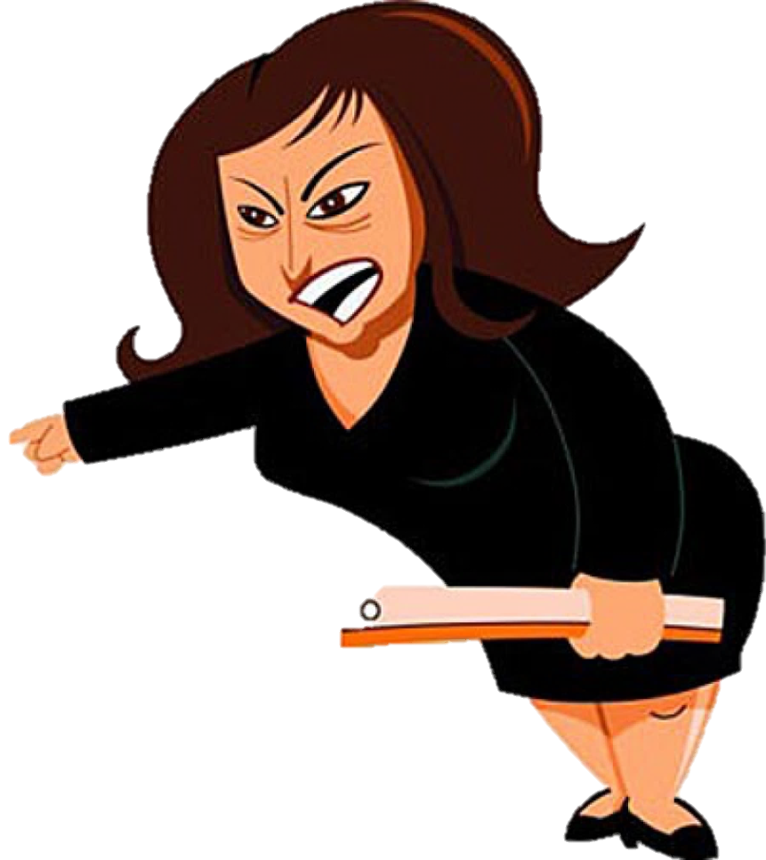
Основные ошибки классных руководителей
Я молодая и буду с детьми на одной волне
Я уже опытная, пусть слушаются меня
Работаю только ради денег
Взяла детей, потому что заставили
Работаю как хочу. Меня не нужно учить
Дети одинаковые
Все глупцы, а я всё знаю
Лучше всё сделаю за детей сама
Пусть всё делают сами, я ничего не хочу

Slide 13
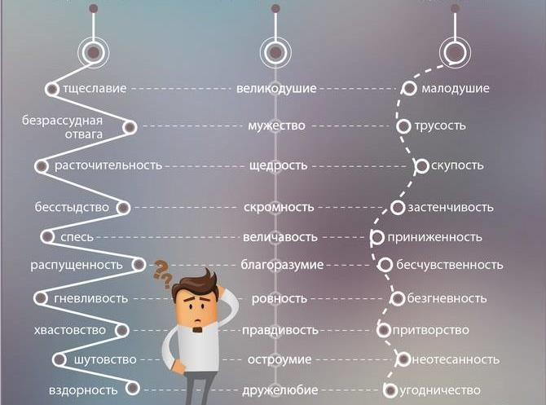
Золотая середина Аристотеля
Избыток Середина Недостаток

Slide 14
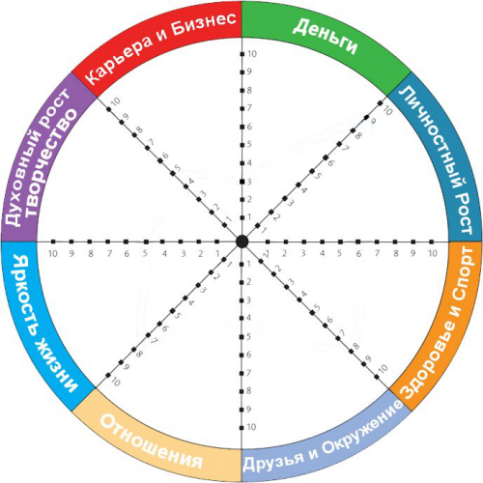

Slide 15
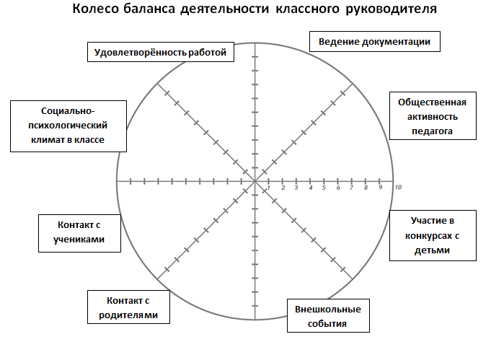

Slide 17
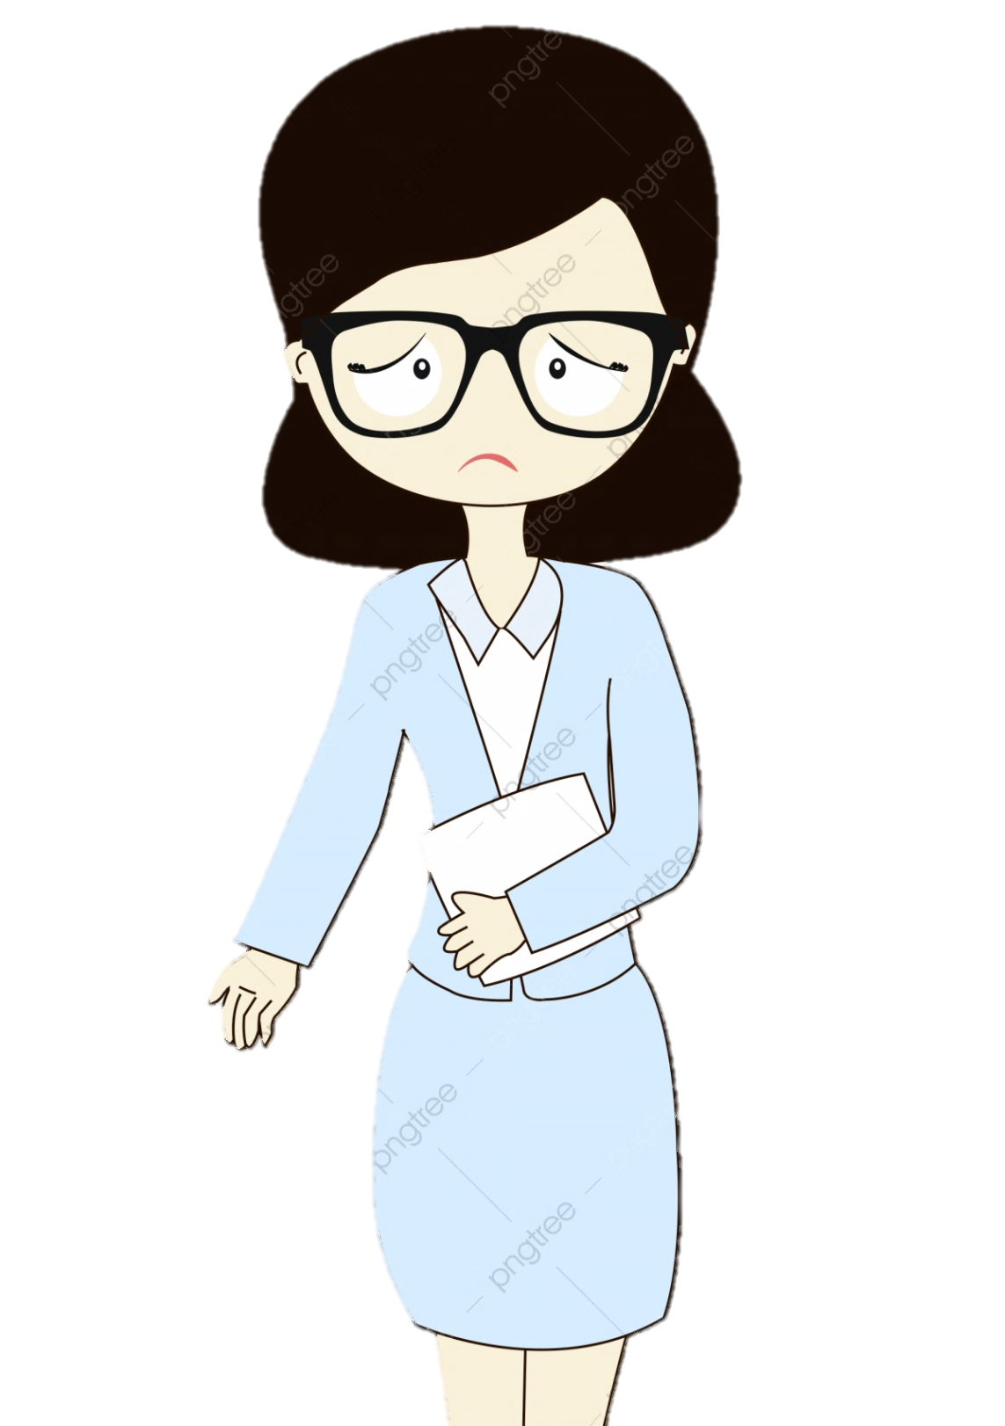
Как повысить свой авторитет в глазах детей и родителей?

Slide 18
Виды лидерства педагогов
Авторитарный
Демократический
Попустительский

Slide 19
Авторитарный стиль
Единолично решает
Определяет сам
Строго контролирует
Субъективно оценивает
У детей нет прав
Диктатор, нет доверия
Недооценивают детей
Не слышит и не слушает
Низкий СПК
Работа на страхе
Повиновение
Равнодушие
Дисциплина
Результат
Конкуренция

Slide 20
Попустительский стиль
Самостоятельность
Спокойствие
Веселье
Оптимизм
Равнодушие
Поведение
Формальность
Незаинтересованность
Потеря контроля
Качество работы
Негативные лидеры
Конфликты в коллективе
Негативная свобода слова

Slide 21
Демократический стиль
Конструктивно
Понимание
Ориентирование
Каждый важен
Индивидуальность
Свобода слова
Мера свободе
Хороший результат
Отличный СПК
Сочувствие
Сопереживание
Соучастие
Зависит от коллектива
Показатели

Slide 23
Как выбрать стиль руководства командой?
Что ближе мне лично
Какая стоит задача
Стадия развития коллектива

Slide 24
Стадии развития коллектива

Slide 25
Качества настоящего руководителя команды
Отсутствие ярлыков
Личное отношение
Личная мотивация и желание

Slide 26
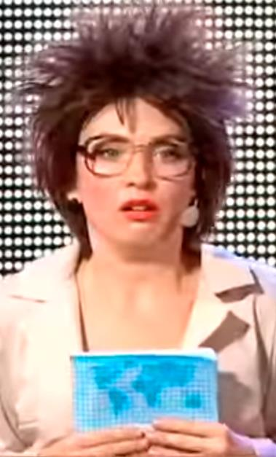
Как быть в моей ситуации? Помогите!
Мы не хотим работать.
Мы Вас не уважаем.
Мы специально будем плохо делать.
Я не люблю своих одноклассников.
Я один буду работать
Мама сказала, что мы худшие

Slide 27
Ошибки руководителя команды
Не ставят ясную задачу
Допускают конфликты внутри коллектива
Слишком доминируют
Не объясняют цель работы
Мало поощряют и много требуют

Slide 28
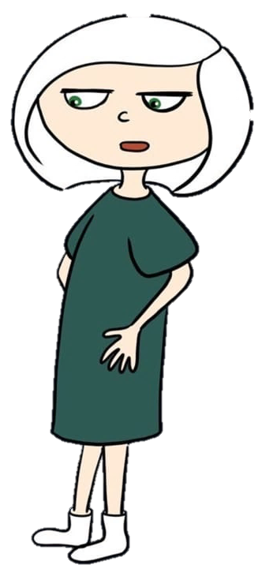
Правила эффективного управления командой
1. Похвалите учеников
2. Мотивируйте
3. Сделайте из каждого лидера
6.Воспитайте лидеров, помогите
4. Указывайте на ошибки лично
5. Говорите о детях хорошо

Slide 29
5 основных шагов по созданию идеальной команды
Создать атмосферу доверия
Всегда держать слово
Организовывать неофициальные события
Разрешать своевременно конфликты
Хвалите даже за спиной

Slide 30
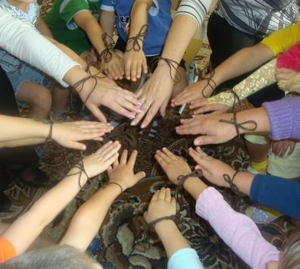
Факторы командной работы
Взаимоотношения в команде
Структурированность задач
Работа участников команды
Воздействие внешних факторов
Поддержка руководителя

Slide 31
У меня в классе только один лидер – Маша. Доверяю только ей! Она староста и всё делает за всех. Она молодец и её уважают в классе. Мария рисует, поёт, танцует, в классе убирается. Я справилась с работой!
У меня в классе все равны. У каждого есть своя зона ответственности. Староста - Кирилл, он руководит пятью звеньями нашего класса. Все ребята ответственные и на каждого я могу положиться.

Slide 32
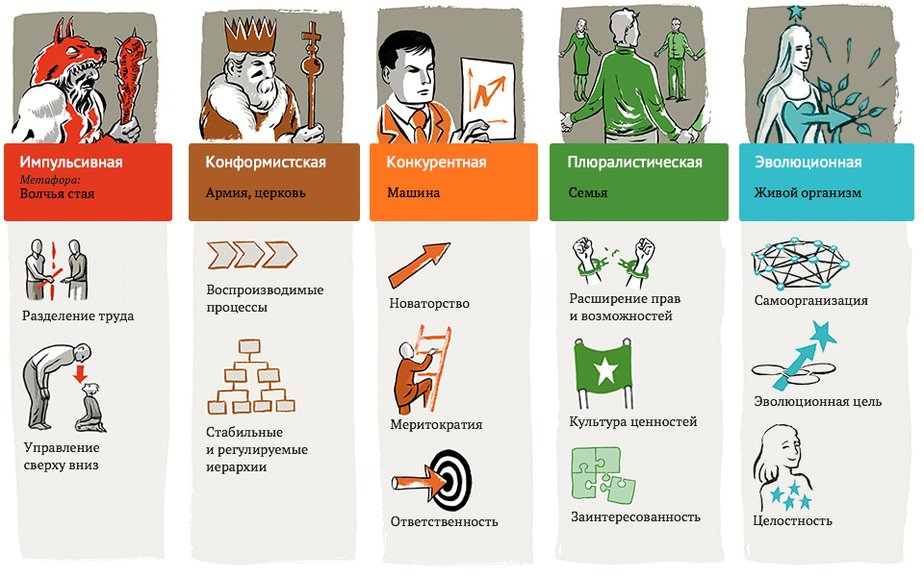

Slide 33
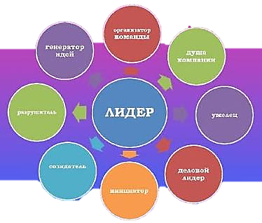
Виды лидеров в коллективе

Slide 34
Практическая часть 1. Лидер умелец на все руки 2. Лидер разрушитель 3. Генератор идей 4. Созидатель 5. Деловой лидер 6. Душа компании

Slide 35
Концерт Квест «День мамы» «Наша планета»

Slide 36
Здоровый сон
Не
переживай
Высыпайся
Отдохни
Наберись
сил

Slide 37
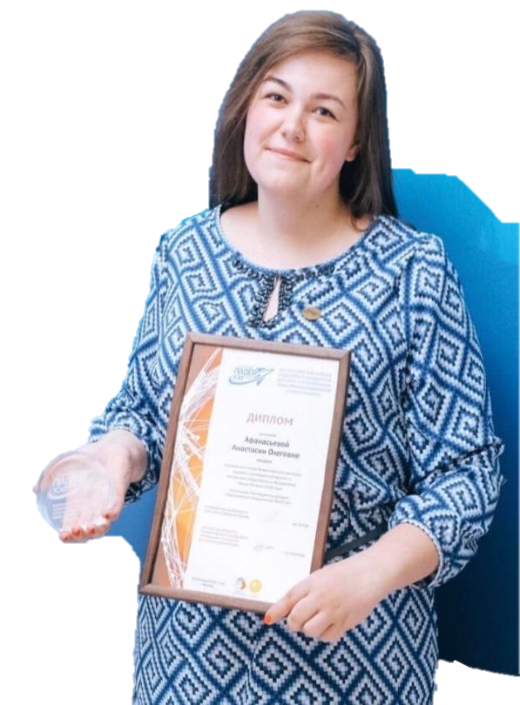
Заместитель директора по ВР ГБОУ школы №129 Красногвардейского района Санкт-Петербурга
Афанасьева Анастасия Олеговна
8-921-788-44-02
https://vk.com/afoonechka

